Slide 1
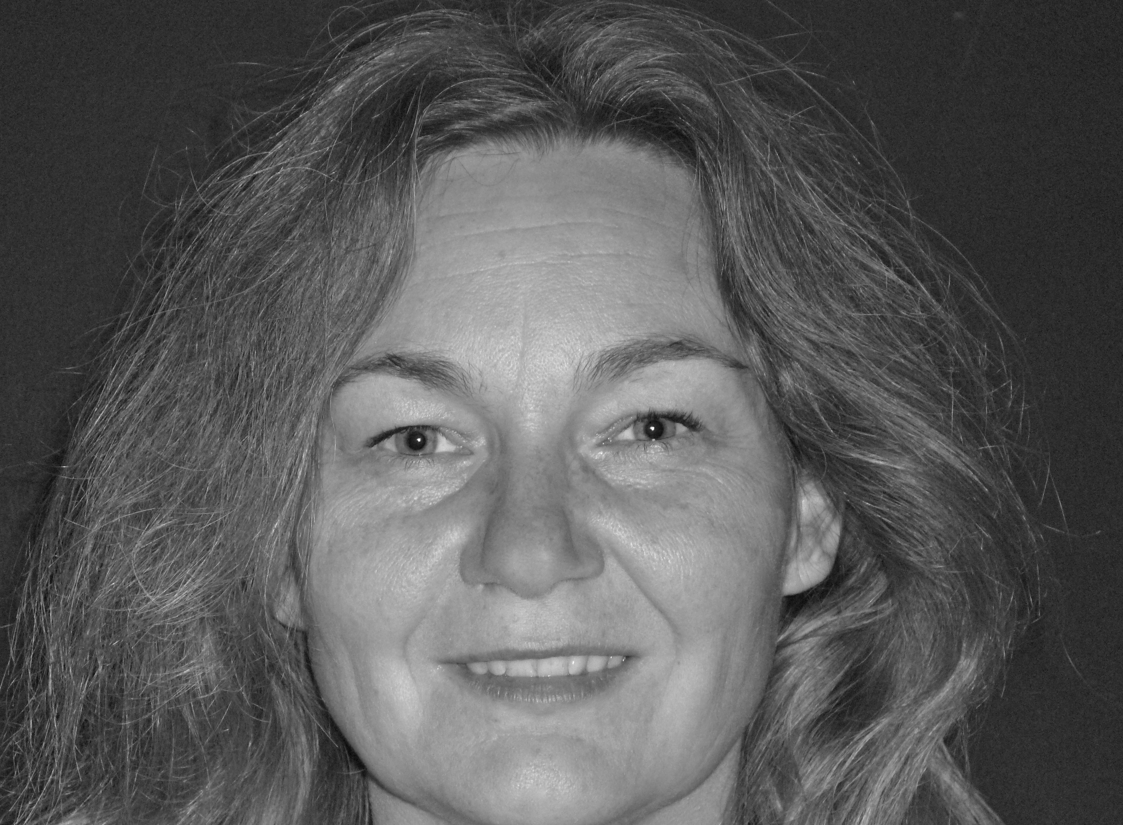
ALEXANDRINE
Toute écriture, qu'elle le veuille ou non, est politique.
Philippe sollers
Le poète russe préfère les grands nègres
de Edouard Limonov
Compagnie des Lecteurs

Slide 2
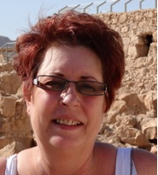
ANNIE
Ecrire, pour ne pas mourir,
Ecrire sagesse ou délire
Ecrire pour tenter de dire
Dire tout ce qui m’a blessée
Dire tout ce qui m’a sauvée.
Anne sylvestre
L’alchimiste
de Paulo Coelho
Compagnie des Lecteurs

Slide 3
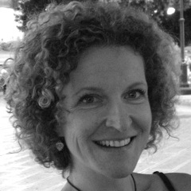
ALEXANDRA
Il aimait ses failles. Ses chutes. Toutes ces choses brisées à l'intérieur, comme chez lui. Ces choses, peut-être, qui attendent que les délivre une écriture.
Gregoire delacourt
Martin Eden
de Jack London
Compagnie des Lecteurs

Slide 4
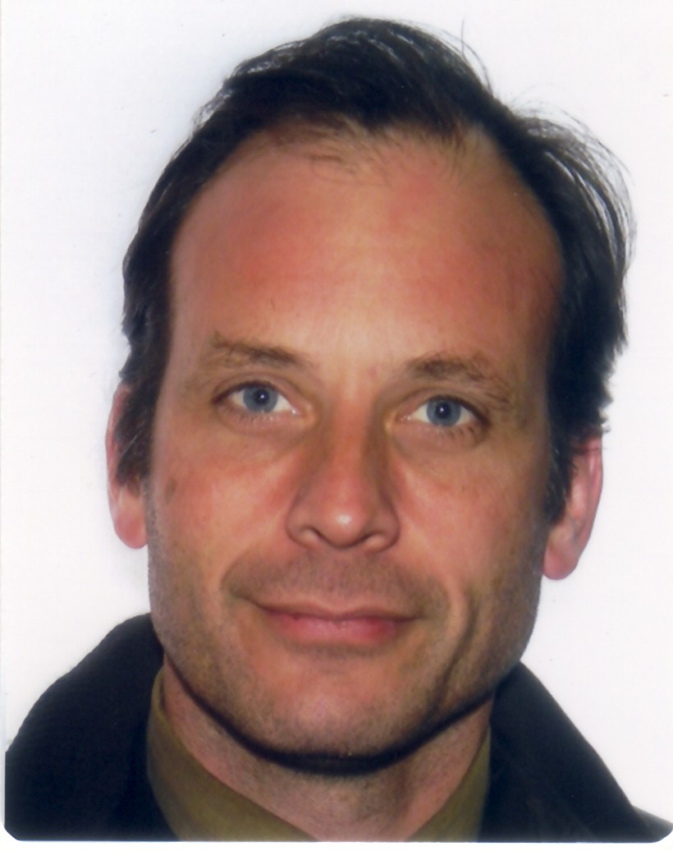
ARNAUD
Un bon éditeur est un éditeur qui médite. J'ai beaucoup de livres qui paressent chez des éditeurs.
Philippe geluck
Océan mer
de Alessandro Baricco
Compagnie des Lecteurs

Slide 5
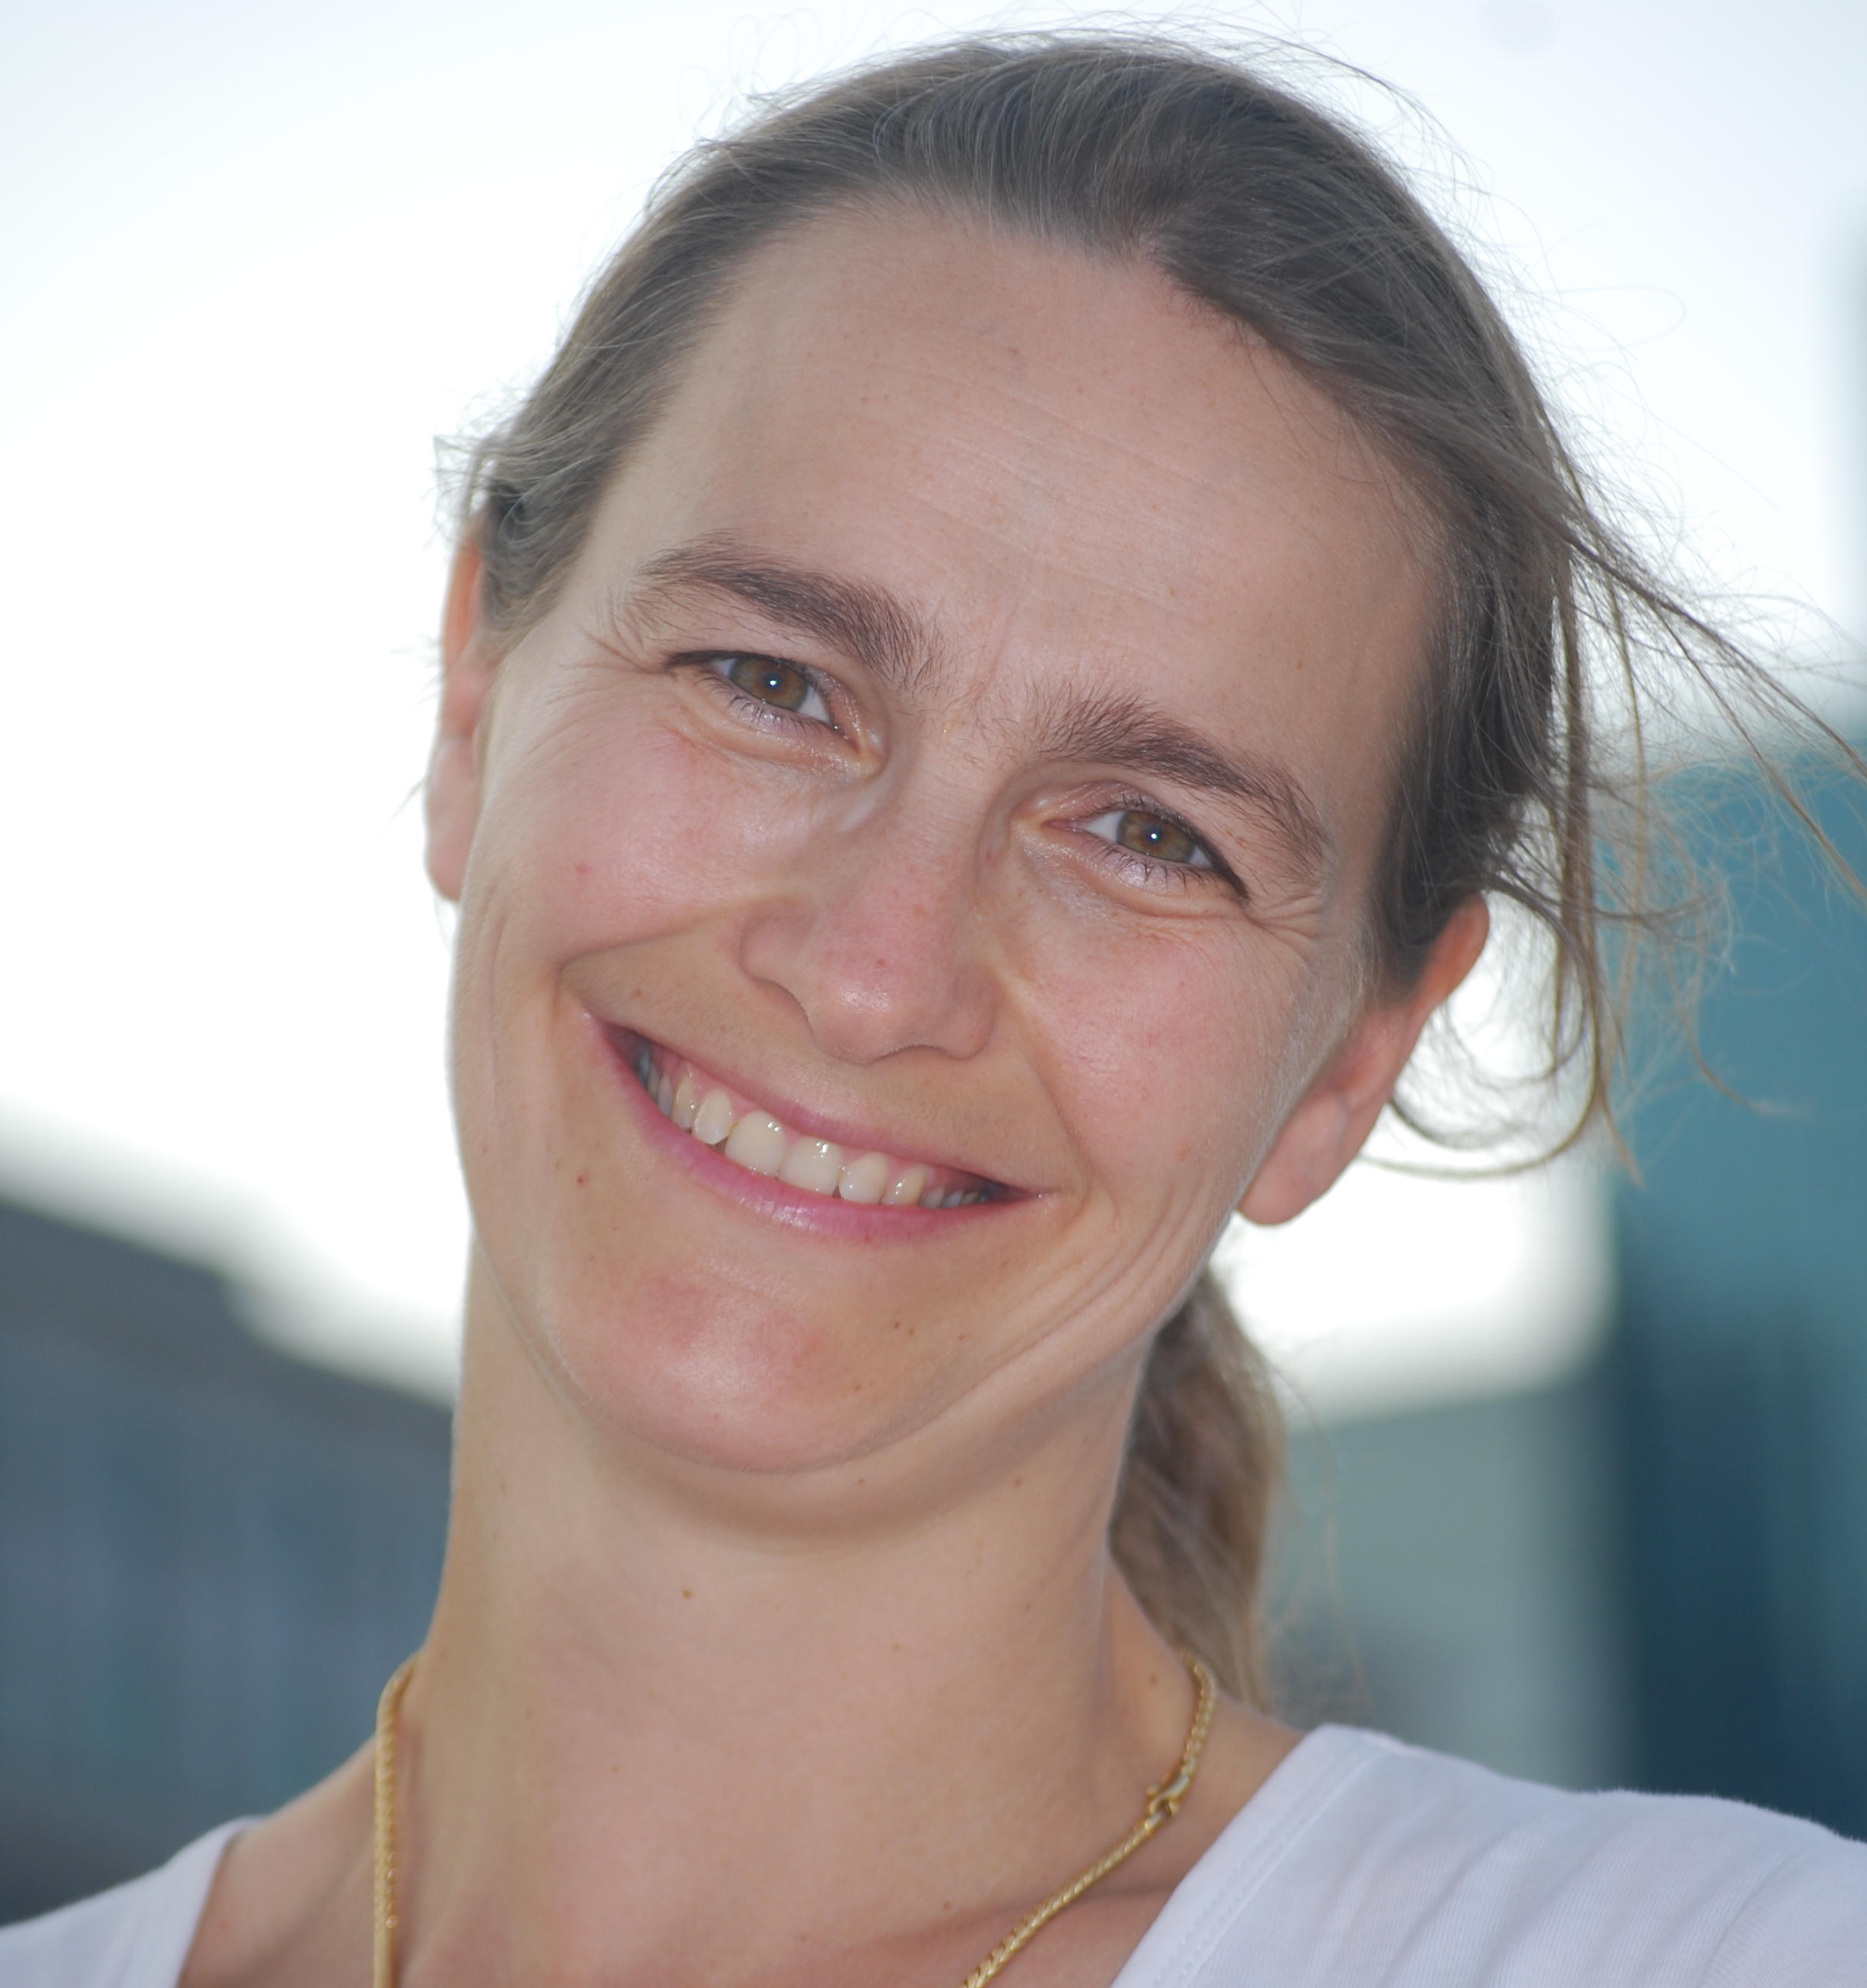
BARBARA
Ton avenir est écrit...entre les lignes des livres que tu lirasbon éditeur est un éditeur qui médite.
P. Lemaître
La vie d’une autre
de Frédérique Deghelt
Compagnie des Lecteurs

Slide 6
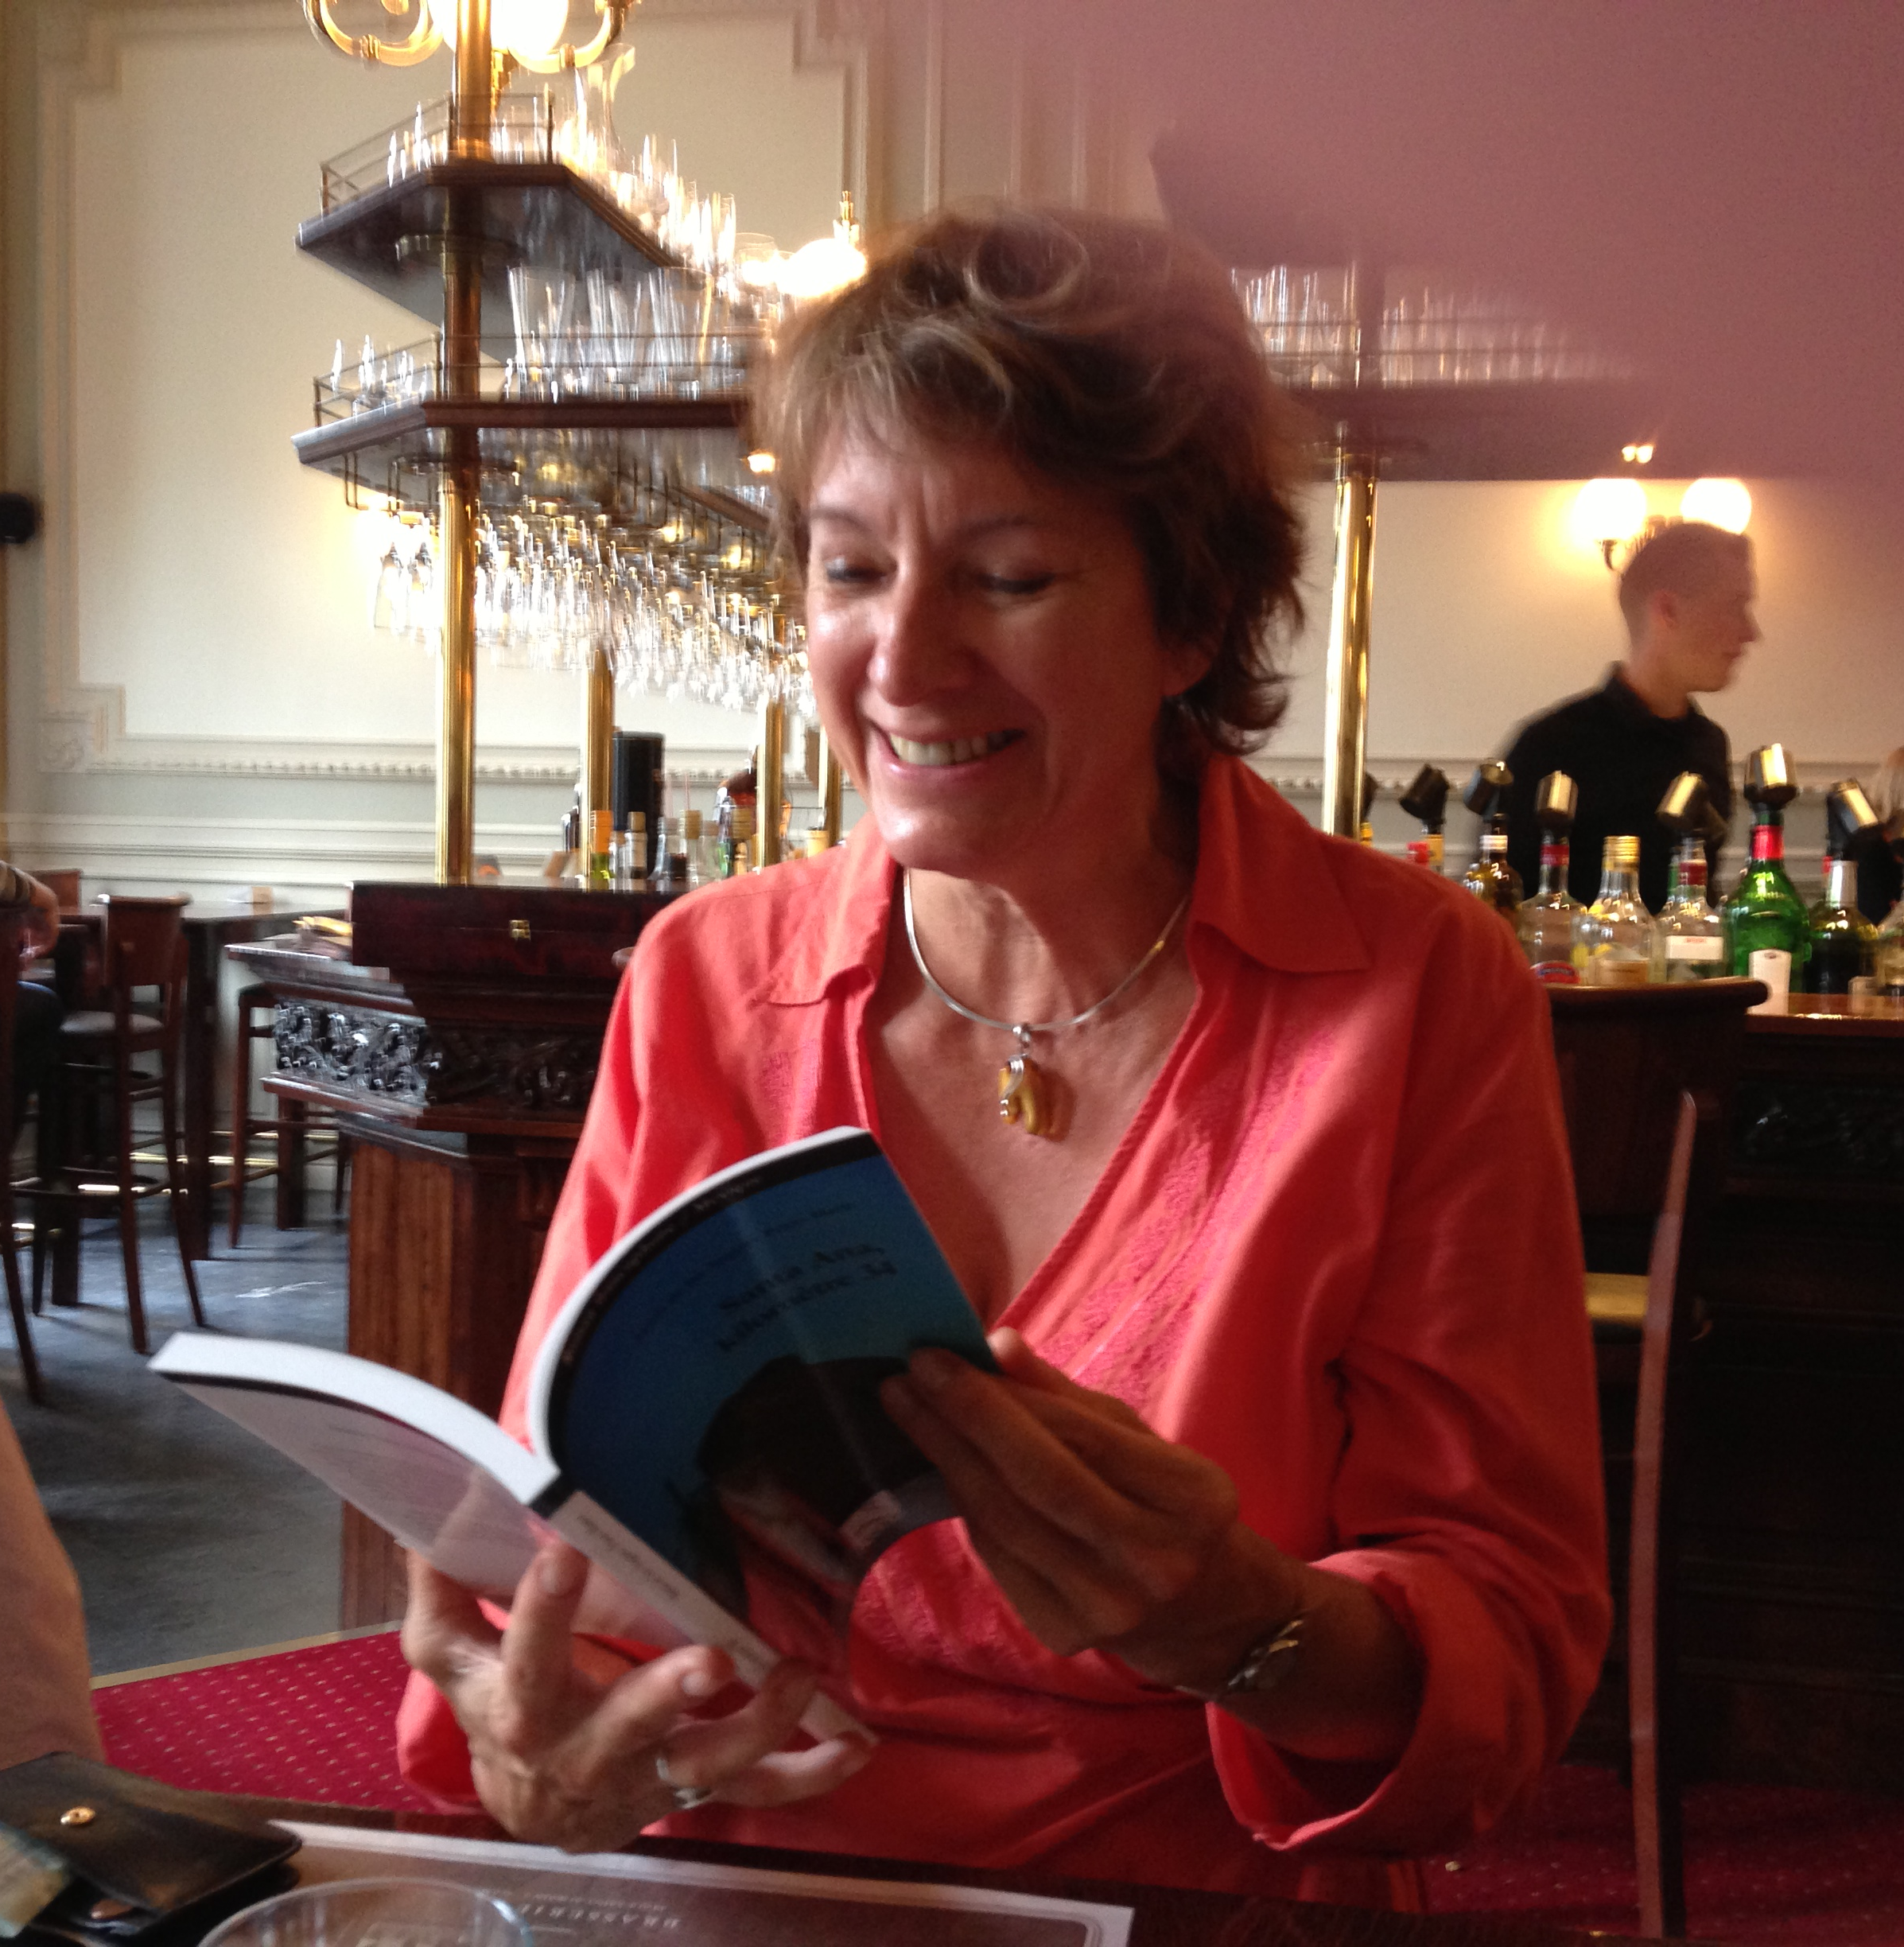
BRIGITTE
Lecture ouverture
Lecture découverte
Lecture évasion
Lecture réflexion
Les variations Goldberg
de Nancy Huston
Compagnie des Lecteurs

Slide 7
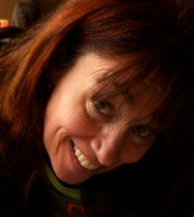
CATHERINE
Les poètes sont des feux follets: ils n'éclairent rien mais rappellent que la lumière existe.
L’espèce fabulatrice
de Nancy Huston
Compagnie des Lecteurs

Slide 8
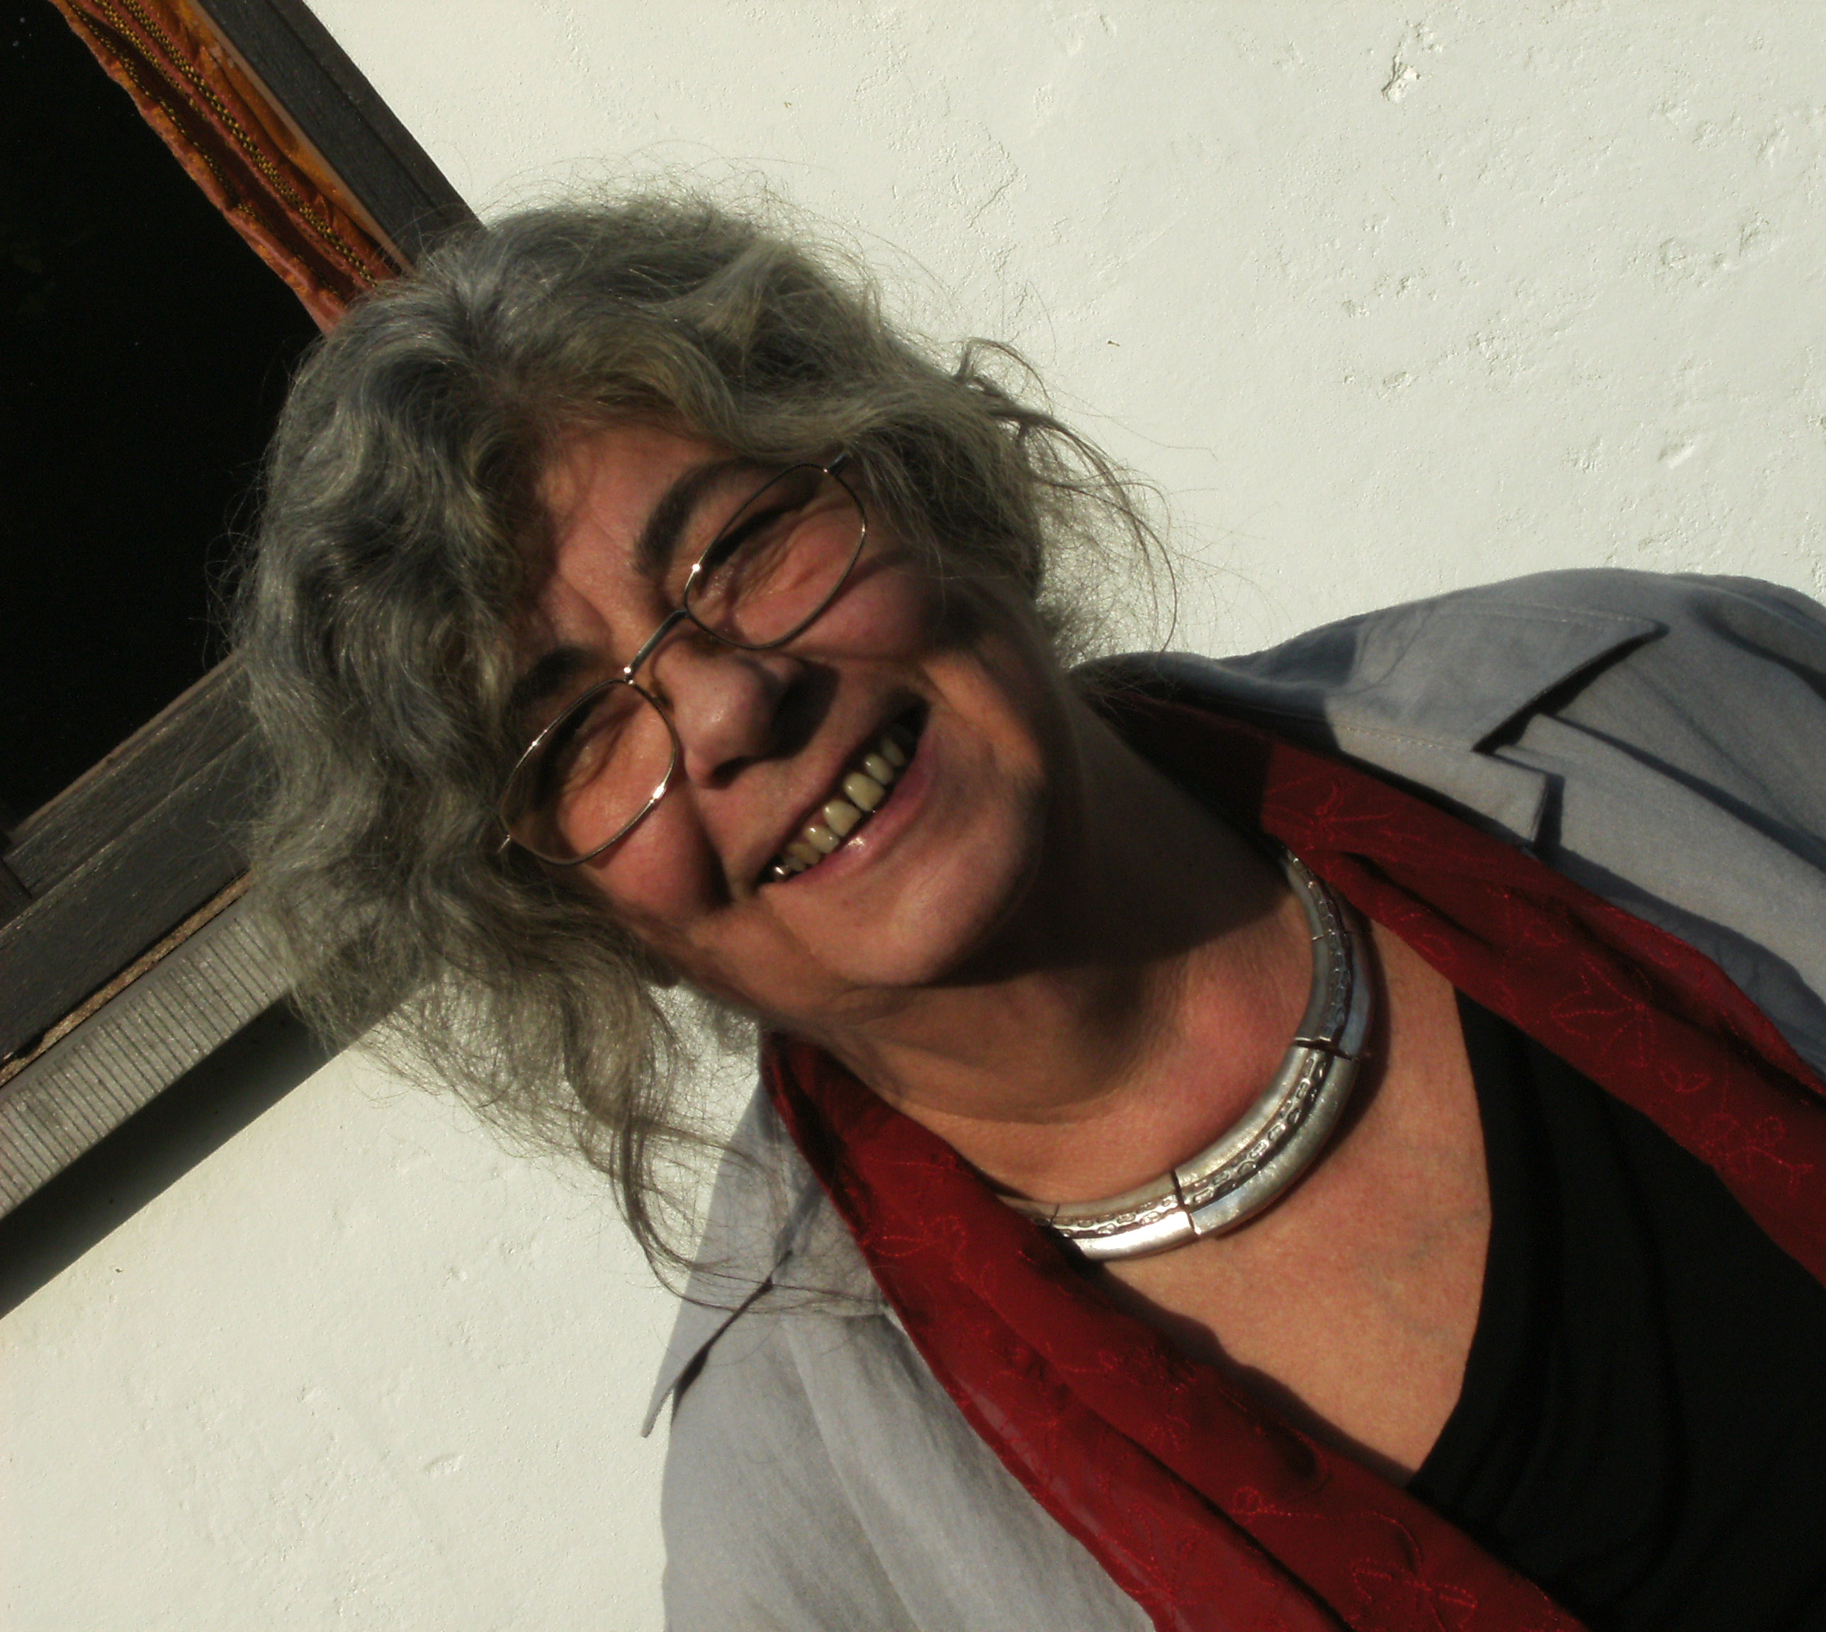
CHARLOTTE
Moi, je n'écris pas des histoires. Comme disait Céline, « les histoires, il y a les journaux pour ça ».J'écris pour la langue.
La première phrase du livre me donne le rythme, et la suite en découle.
Philippe djian
Les variations Goldberg
de Philippe Djian
Compagnie des Lecteurs

Slide 9
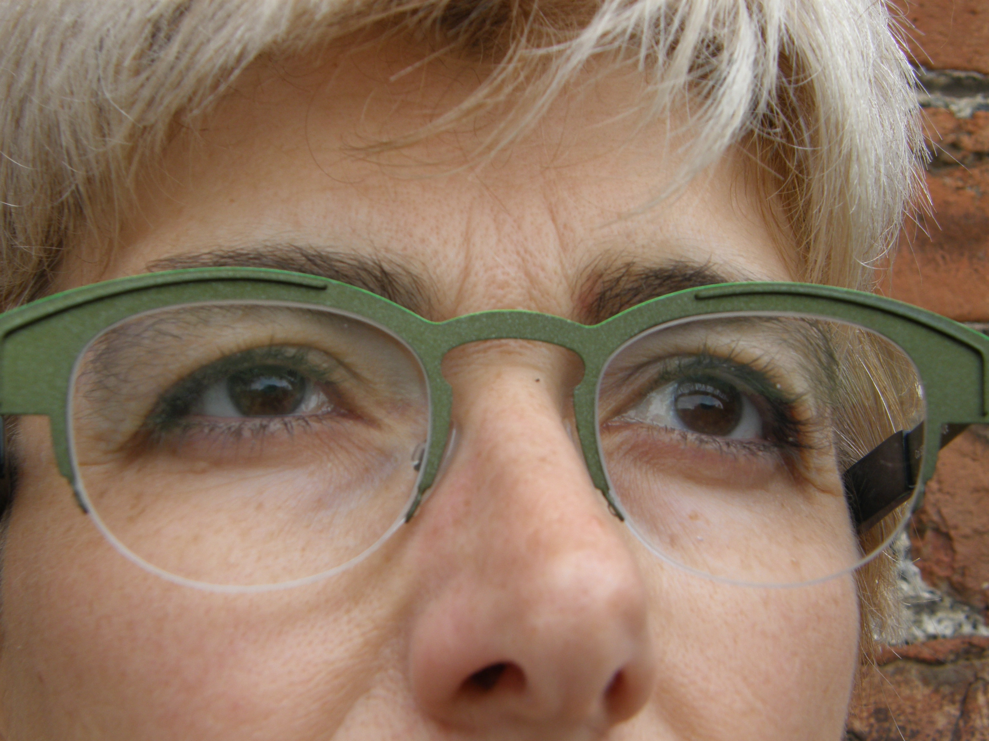
CHRISTINE
Nous sommes le brouillon d'un texte qui ne sera jamais mis au net. (...) Il suffirait pourtant qu'une seule fois ce brouillon maladroit soit lu à voix haute pour que nous n'attendions plus désormais de texte définitif.
Roberto juarroz
La vitesse foudroyante du passé
de Raymond Carver
Compagnie des Lecteurs

